Slide 1
Цифровая аналитика в юридической практике
Анализ судебной статистики по гражданским делам
(Семейно-правовые споры: расторжение брака, взыскание алиментов, установление отцовства)
Вариант №3 (статьи 143, 215, 216-219, 228-234.1)
Выполнил: Шарланова Донара Эдуардовна
Группа: БЮП-25-2
Дата: 28.03.2026

Slide 2
Цель и методология
Объект исследования: Дела о расторжении брака, взыскании алиментов, установлении отцовства, разделе имущества супругов.
Источники данных:
Судебный департамент при ВС РФ (формы №1, №2) — 2014–2023
Данные Росстат
Аналитические обзоры 2024–2025
Методы анализа:
Горизонтальный анализ (динамика по годам)
Расчет структурных показателей (доля удовлетворенных, эффективность)
Сравнительный анализ 2014 и 2024

Slide 3
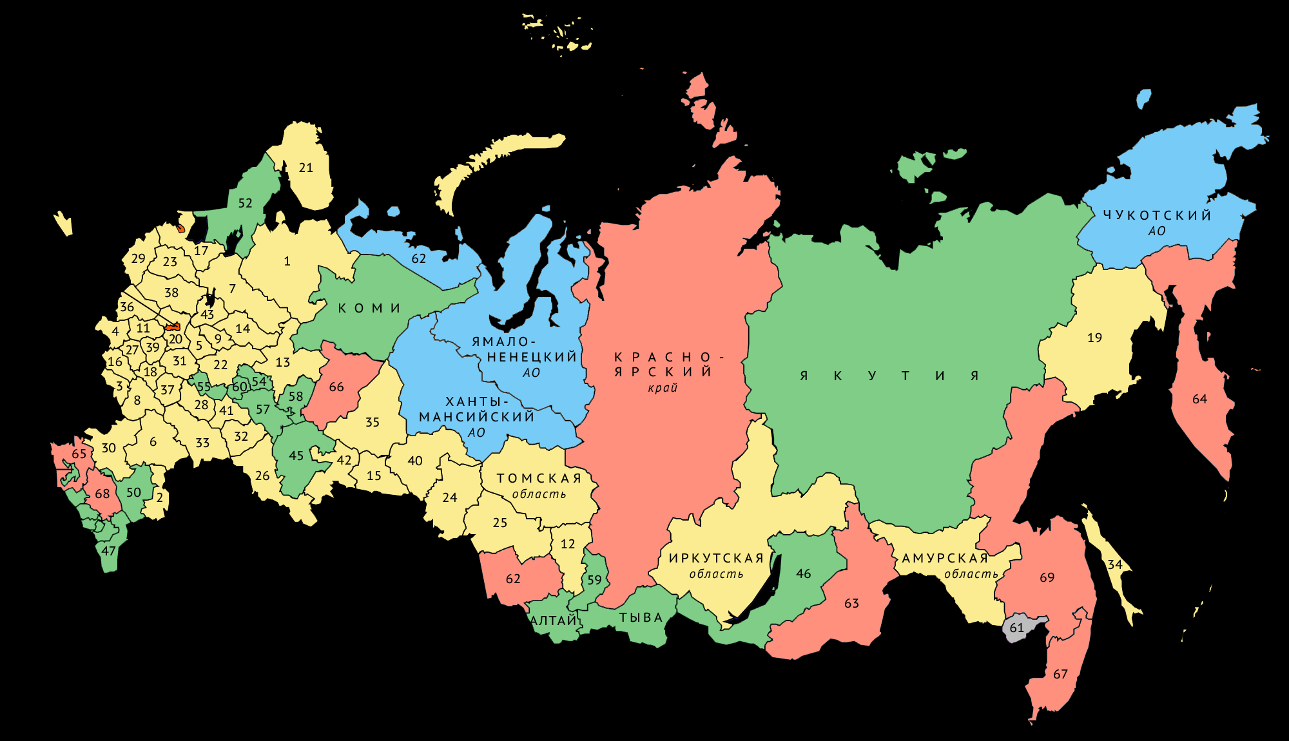
Выборка данных
Код региона | Название субъекта | Население (2024, млн. чел.)
77 | г. Москва | 13,264
66 | Свердловская обл. | 4,239
23 | Краснодарский край | 5,838

Slide 4
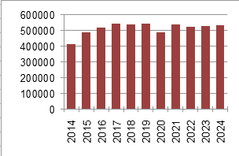
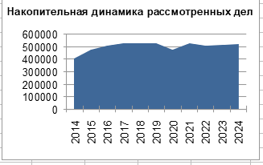
Динамика поступления дел

Slide 5
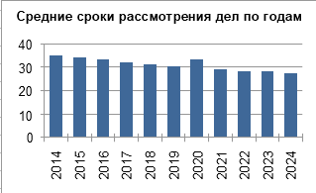
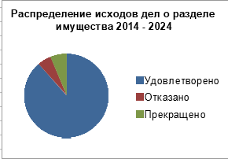

Slide 6
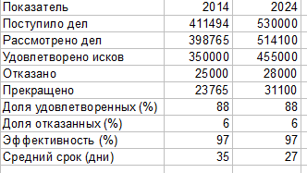
Сравнительный анализ

Slide 7
Практические рекомендации
Для граждан
Алименты — почти всегда одобряют (92%), так что смело подавай. Лучше через приказное производство — быстрее и без заседаний.
Развод — если нет спора по детям и имуществу, иди в ЗАГС, дешевле. Если в суд — готовь 4000 рублей госпошлины (с 2024 года подняли с 400).
Раздел имущества — собирай все чеки и договоры заранее. Если договорились с бывшим — заключите мировое соглашение, дело закроют и все будут довольны.
Для юристов
Выбирай категории — алименты и отцовство самые беспроигрышные (92% и 90%).
В Москве сложнее — там выше процент отказов по разделу имущества, готовь доказательства тщательнее.
Используй приказное производство — по алиментам это вообще имба: 10–15 дней вместо 2–3 месяцев.
Смотри регион — в Краснодарском крае нагрузка выше, но и удовлетворяемость по алиментам выше. В Москве строже.
Для органов власти
Электронное правосудие — помогло сократить сроки с 35 до 27 дней. Надо дальше развивать, чтобы можно было всё онлайн подавать.
Нагрузка на судей — в Москве и Краснодарском крае судьи запариваются больше всех. Нужно перераспределять штаты.
Приказное производство — расширить список дел, которые можно так рассматривать. Это разгрузит суды и ускорит процессы.

Slide 8
Выводы и перспективы
3 главных вывода
Количество дел выросло, но рост замедляется
За 10 лет поступление дел увеличилось на 28,8% (с 411 тыс. до 530 тыс.). Пик пришелся на 2018–2019, после пандемии показатели стабилизировались. В 2025 ожидаю снижение из-за повышения госпошлин.
Суды стали работать быстрее и эффективнее
Средний срок рассмотрения сократился с 35 до 27 дней (–22,9%). Доля удовлетворенных исков выросла с 87,8% до 88,5%. Эффективность судопроизводства держится на уровне 97%. Спасибо электронному правосудию и оптимизации процессов.
Регионы отличаются
В Москве выше нагрузка на судей и строже требования к доказательствам (больше отказов). В Краснодарском крае из-за миграции больше дел. В Свердловской области средние показатели. Это надо учитывать при планировании работы судов.
Прогноз на следующий год
Количество разводов снизится на 10–15% из-за повышения госпошлины с 400 до 4000 рублей.
Дела о взыскании алиментов останутся стабильными или немного вырастут (индексация, меры поддержки семей).
Удовлетворяемость останется высокой (88–90%).
Сроки рассмотрения продолжат сокращаться за счет цифровизации.
Предложения по дальнейшему исследованию
Сравнить, как повышение госпошлин повлияло на разные категории дел (разводы vs алименты vs имущество).
Проанализировать регионы с аномально высокой или низкой удовлетворяемостью — возможно, там особенности судебной практики.
Исследовать эффективность приказного производства по алиментам и возможность его расширения на другие категории.

